Slide 1
Цветовой круг.
Основы цветоведения.
Разработал презентацию:
учитель изобразительного искусства
Климова Наталья Васильевна
МОУ Лицей №15

Slide 2
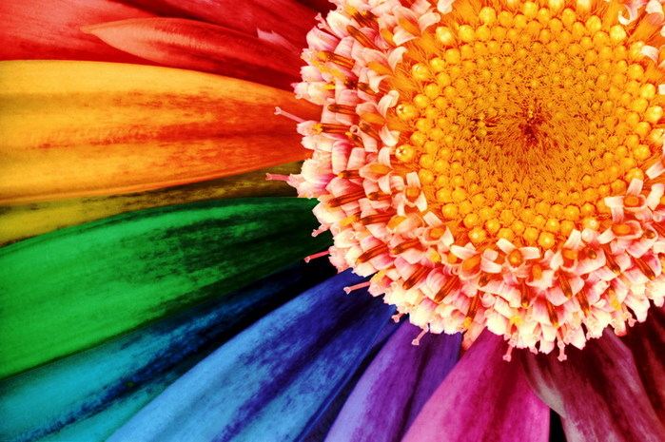
Не во сне, а наяву –
Что же здесь такого? –
Я на радуге живу
В домике лиловом.
Выбегаю по утру
В бежевых сапожках,
Ем в сиреневом бору
Алую морошку.
С листьев падает роса
В темно-синей чаще,
Филин жёлтые глаза
На меня таращит.
Там где свищут соловьи
В закоулках бора,
Пробираются ручьи
К розовым озёрам,
Машет белка за кустом
Фиолетовым хвостом,
Белорыбицы плывут
Под вишнёвый мостик.
Я на радуге живу
Приходите в гости.
Т.Белозёрова

Slide 3
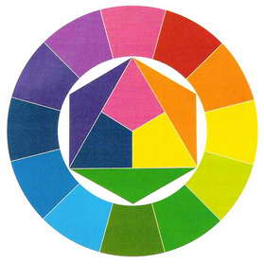
Существует несколько основных понятий в цветоведении:
Ахроматические цвета – не цветные, это белый, чёрный и все серые.
Хроматические – все остальные, которые в свою очередь делятся на основные и составные.
Хроматический круг

Slide 4
Классификация цветов:
ОСНОВНЫЕ ЦВЕТА
КРАСНЫЙ
ЖЁЛТЫЙ
СИНИЙ
КРАСНЫЙ
+
ЖЁЛТЫЙ
=
ОРАНЖЕВЫЙ
КРАСНЫЙ
+
СИНИЙ
=
ФИОЛЕТОВЫЙ
СИНИЙ
+
ЖЁЛТЫЙ
=
ЗЕЛЁНЫЙ
Сколько же всего цветов у нас получилось?

Slide 5
Цвета радуги:
КРАСНЫЙ - каждый
ОРАНЖЕВЫЙ - охотник
ЖЁЛТЫЙ - желает
ЗЕЛЁНЫЙ - знать
<
ГОЛУБОЙ - где
СИНИЙ - сидит
(ПОЛУЧАЕТСЯ СМЕШИВАНИЕМ ОСНОВНОГО СИНЕГО ЦВЕТА С БЕЛЫМ)
ФИОЛЕТОВЫЙ - фазан

Slide 6
Для удобства нашу радужную полосу можно замкнуть в
Цветовой круг
На цветовом круге хорошо заметен постепенный переход одного цвета в другой.
Эти переходы образуют оттенки основных и составных цветов.

Slide 7
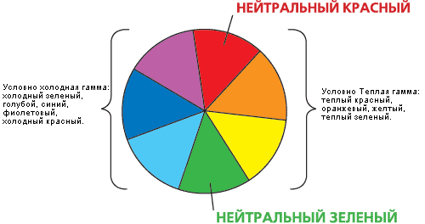
Тёплые и холодные цвета:
Зелёный – особый цвет: если в нём больше жёлтого - он тёплый, если синего, то холодный.
Красный и синий – абсолютные цвета по холодности и теплу.

